Slide 1
Ejercicios física electivo.
Paula Ríos A.

Slide 20
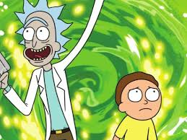
Espero les haya gustado!!

